Slide 1
4. kafli
Sveppir og fléttur

Slide 2
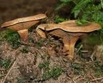
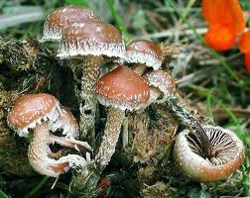
Íslenskir sveppir
Berserkjasveppir
Garðlumma

Slide 3
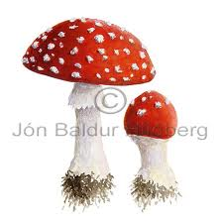
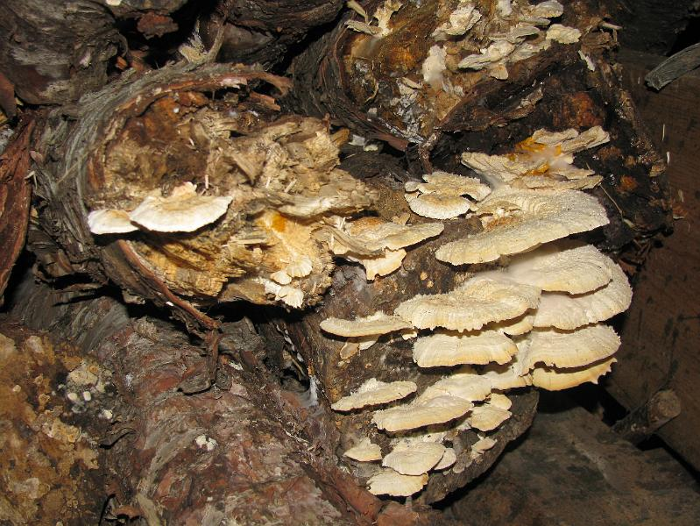
Íslenskir sveppir
Berserkjasveppur - eitraður
Ullarserkur
Trjásveppur

Slide 4
Lífsferill sveppa

Slide 5
Matsveppir – eitraðir sveppir
Það hafa fundist næstum 2000 tegundir af sveppum á Íslandi.
Ýmsir góðir matsveppir: kúalubbi – kóngssveppur – furusveppur – kantarella – lerkisveppur.
Margar tegundir sveppa eru eitraðir - baneitraðir

Slide 6
Sveppir
Sveppir þurfa hita og raka til að vaxa og dafna
Eftir rigningar spretta hattsveppir upp úr jörðinni.
Ef ekki rignir á haustin, er lítið um sveppi, nema þar sem votlendi er.

Slide 7
Fléttur
Fléttur geta bara lifað í sambýli við þörunga og sveppþráða.
Sveppþræðirnir eru eins konar festa og útvega raka fyrir flétturnar og þörungarnir ljóstillífa, mynda fæðu.

Slide 8
Þannig lifa sveppir 4.1
Aðalhluti sveppa er neðanjarðar. Það eru þræðirnir. Við sjáum bara sveppaldinið, eða þann hluta sveppsins sem kemur upp úr jörðinni.
Sveppir fjölga sér með gróum.
Til er sveppur (hunangssveppur - vex í Ameríku) sem getur orðið 1500 ára gamall og getur þakið eins og 20 fótboltavelli, þ.e. sveppþræðirnir neðanjarðar.

Slide 9
Þannig lifa sveppir 4.1
Sveppir eru hvorki plöntur né dýr
Sveppir eru ekki með grænukorn og ljóstillífa ekki.
Sveppir nærast á öðrum lífverum, t.d. sem rotsveppir, sníkjusveppir eða í samlífi við aðrar lífverur, lífveruleifar.

Slide 10
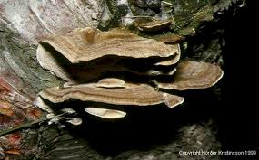
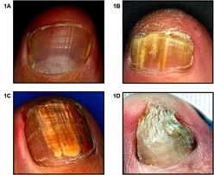
Sníkjusveppir
Sníkjusveppir: Sníklar, sem lifa á lifandi plöntum eða dýrum
Gráskeljungur
Tekur næringu úr trénu.
Fótsveppir
Taka næringu úr líkama manns.

Slide 11
Rotsveppir
Taðblína – vex á taði

Slide 12
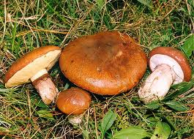
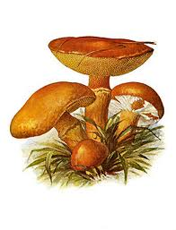
Samlífi sveppa við aðrar lífverur
Sveppir eru þá með samvinnu við ákveðnar plöntur. Sveppurinn fær sykrur úr rótum trjánna og tekur upp vatn og steinefni úr jarðveginum fyrir tréð. Dæmi eru:
Lerkisveppur
vex við lerkitré
Furusveppir
Vex við furutré

Slide 13
Alls kyns sveppir

Slide 14
Sveppir 4.2
Pípusveppir: Pípur undir hattinum, þar sem gróin myndast.
Fansveppir: Blöð undir hattinum og þar myndast gróin.
Belgsveppir: Gorkúla

Slide 15
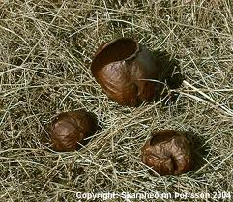
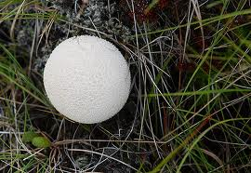
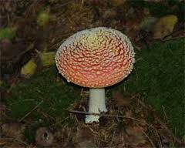
Sveppir 4.2
Teiknaðu gorkúlu á þremur stigum
Teiknaðu mynd af hattsveppi og merktu inn á myndina.

Slide 16
Sveppir til gagns 4.2
Sveppir notaðir til:
matargerðar (sósur – súður)
brauðgerðar (gerjun),
bruggun víns/bjórs
líftækniiðnaðar (lyf),
ostagerðar (mygluostar)

Slide 17
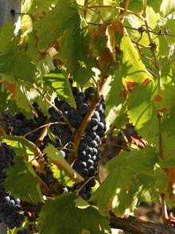
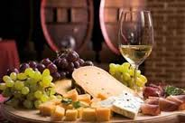
Sveppir í matargerð
Gersveppir (knappskot)
Vínber – notuð í víngerð.
Stundum eru vínberin
látin mygla (myglusveppir)
Ostar og vín

Slide 18
Sveppir til skaða 4.2
Sveppir valda skaða:
Mygluð matvæli
Mygla í húsi, t.d. timburhúsi
Sveppaóþol
Sveppir á húð
Sveppir á tám (fótsveppir)

Slide 19
Fléttur – samlífi svepps og þörungs 4.3
Fléttan er: einfruma grænþörungur – blábaktería og sveppþræðir.
Þörungurinn er með grænukorn = ljóstillífar
Sveppurinn tekur vatn og steinefni upp úr jarðveginum. Þannig hjálpast þessar tvær lífverur að og geta ekki án hvor annarrar verið.

Slide 20
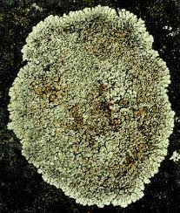
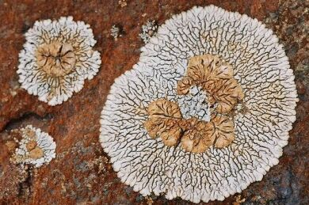
Fléttur 4.3
Þessi samvinna kallast samlífi. Þá eru báðar lífverurnar sem njóta góðs af því.
Fléttur geta lifað nánast alls staðar, á steinum, klöppum.....
Flétta (skóf) á steini
Kragaskóf

Slide 21
Fléttur 4.3
Fléttur eru flokkaðar í
Blaðfléttur: fjallagrös
Runnfléttur: hreindýramosi
Hrúðurfléttur:

Slide 22
Blaðflétta
Skollaskræða

Slide 23
Blaðflétta
Fjallagrös

Slide 24
Runnfléttur
Hreindýramosi

Slide 25
Runnfléttur
Skollaskræða

Slide 26
Hrúðurfléttur
Gráskorpa

Slide 27
Hrúðurfléttur
Glæður

